Slide 1
НАЈМЛАЂИ УЧЕСНИК БАЛКАНСКИХ РАТОВА КАПЛАР ГАВРИЛО КИЋЕВИЋ (1902 – 1985)
Др Милош Шломо Дамјановић Косовска Митровица, Србија 18. април 2025.
Шабат шалом! Хаг Песах кашер весамеах!

Slide 4
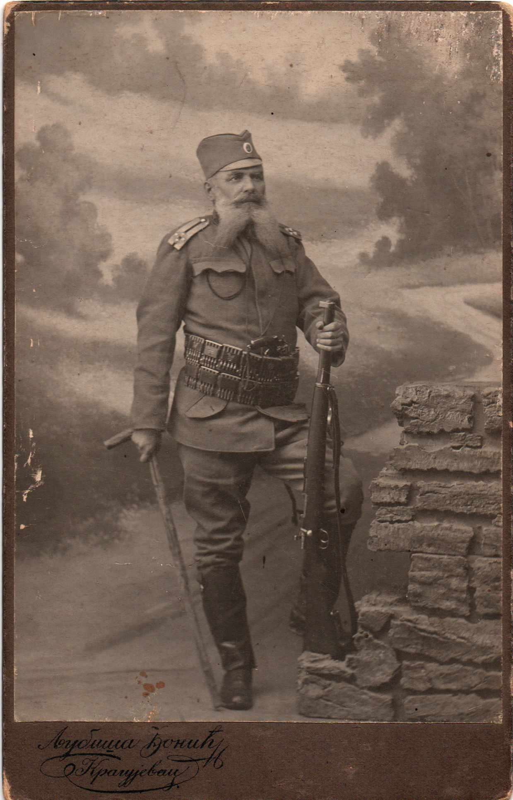
МИХАЈЛО КИЋЕВИЋ (1859 – 1931)

Slide 6
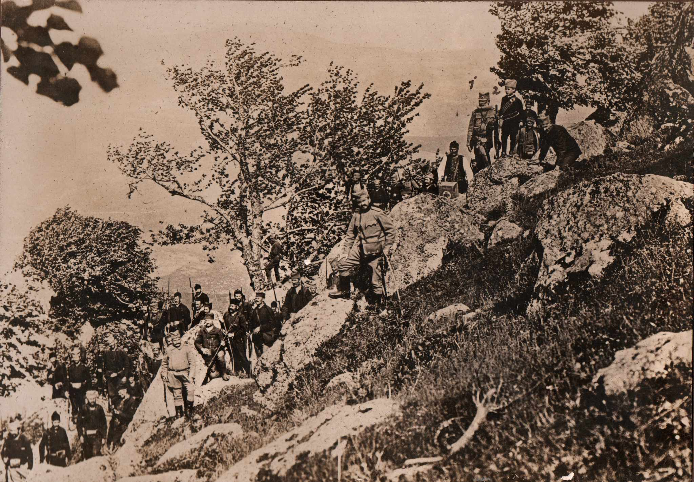

Slide 7
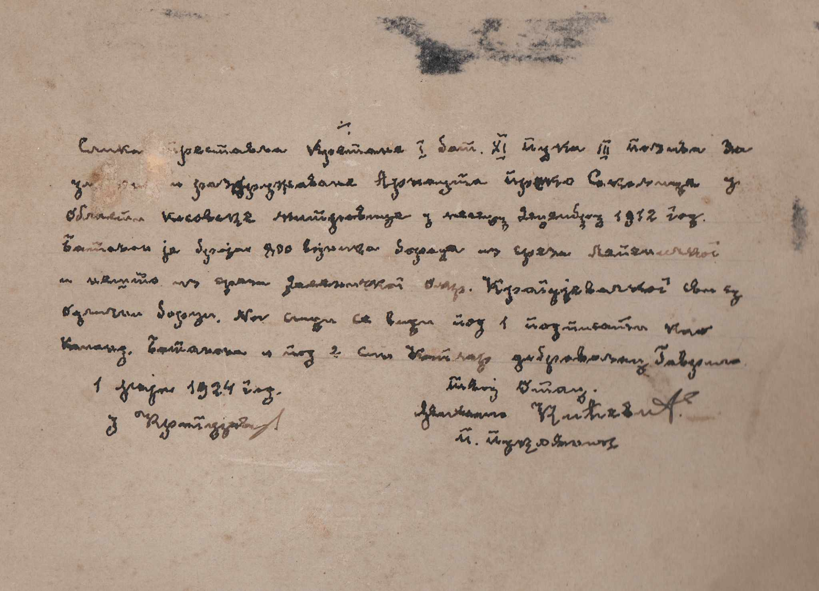

Slide 8
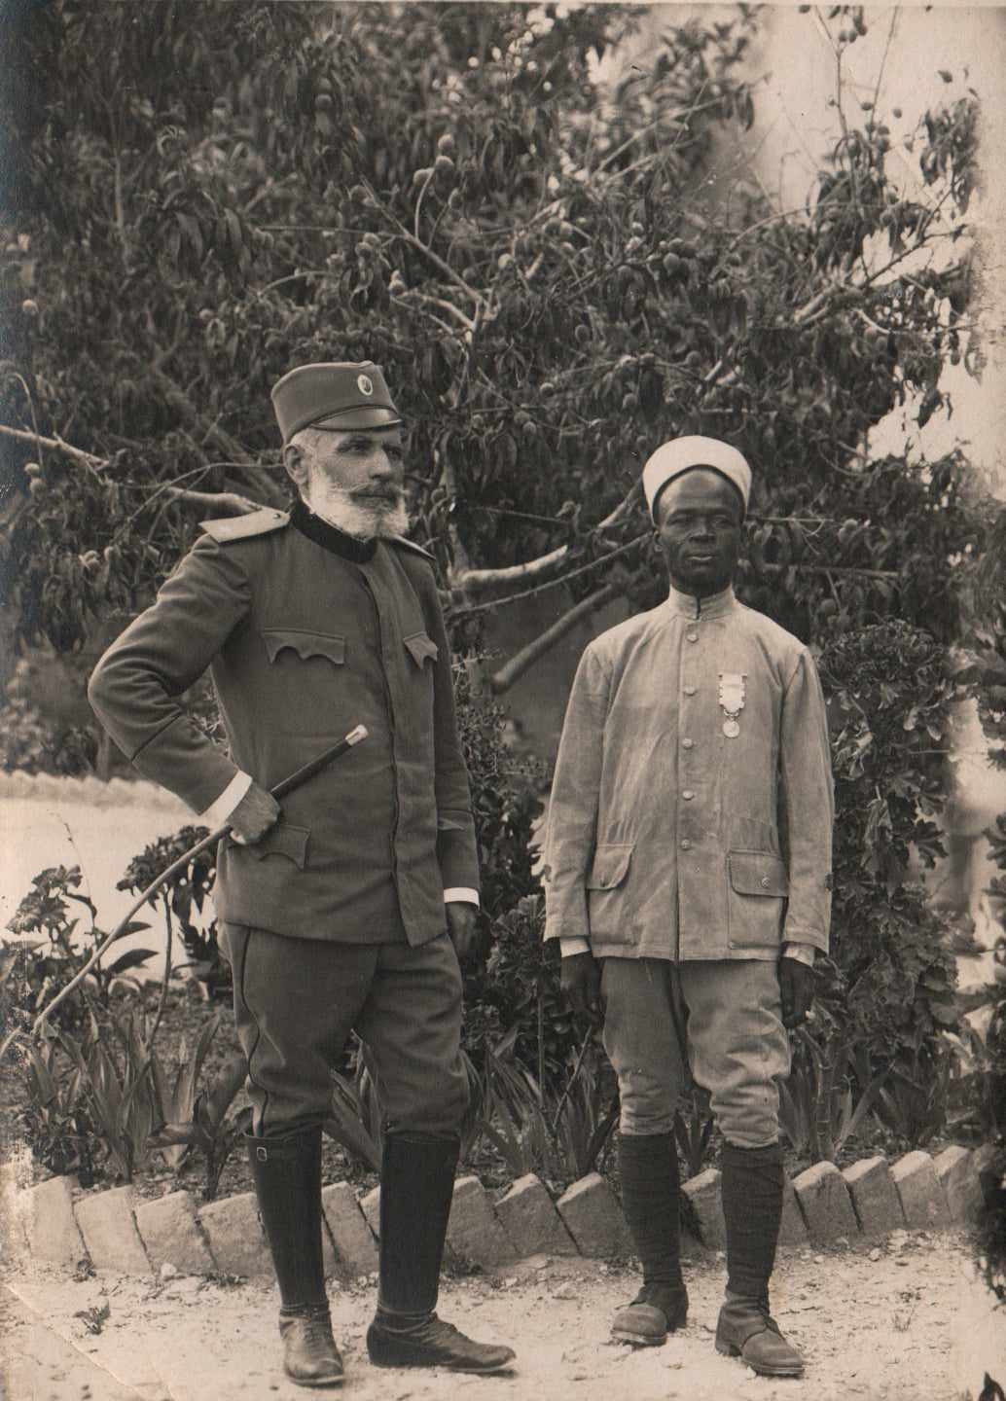

Slide 9
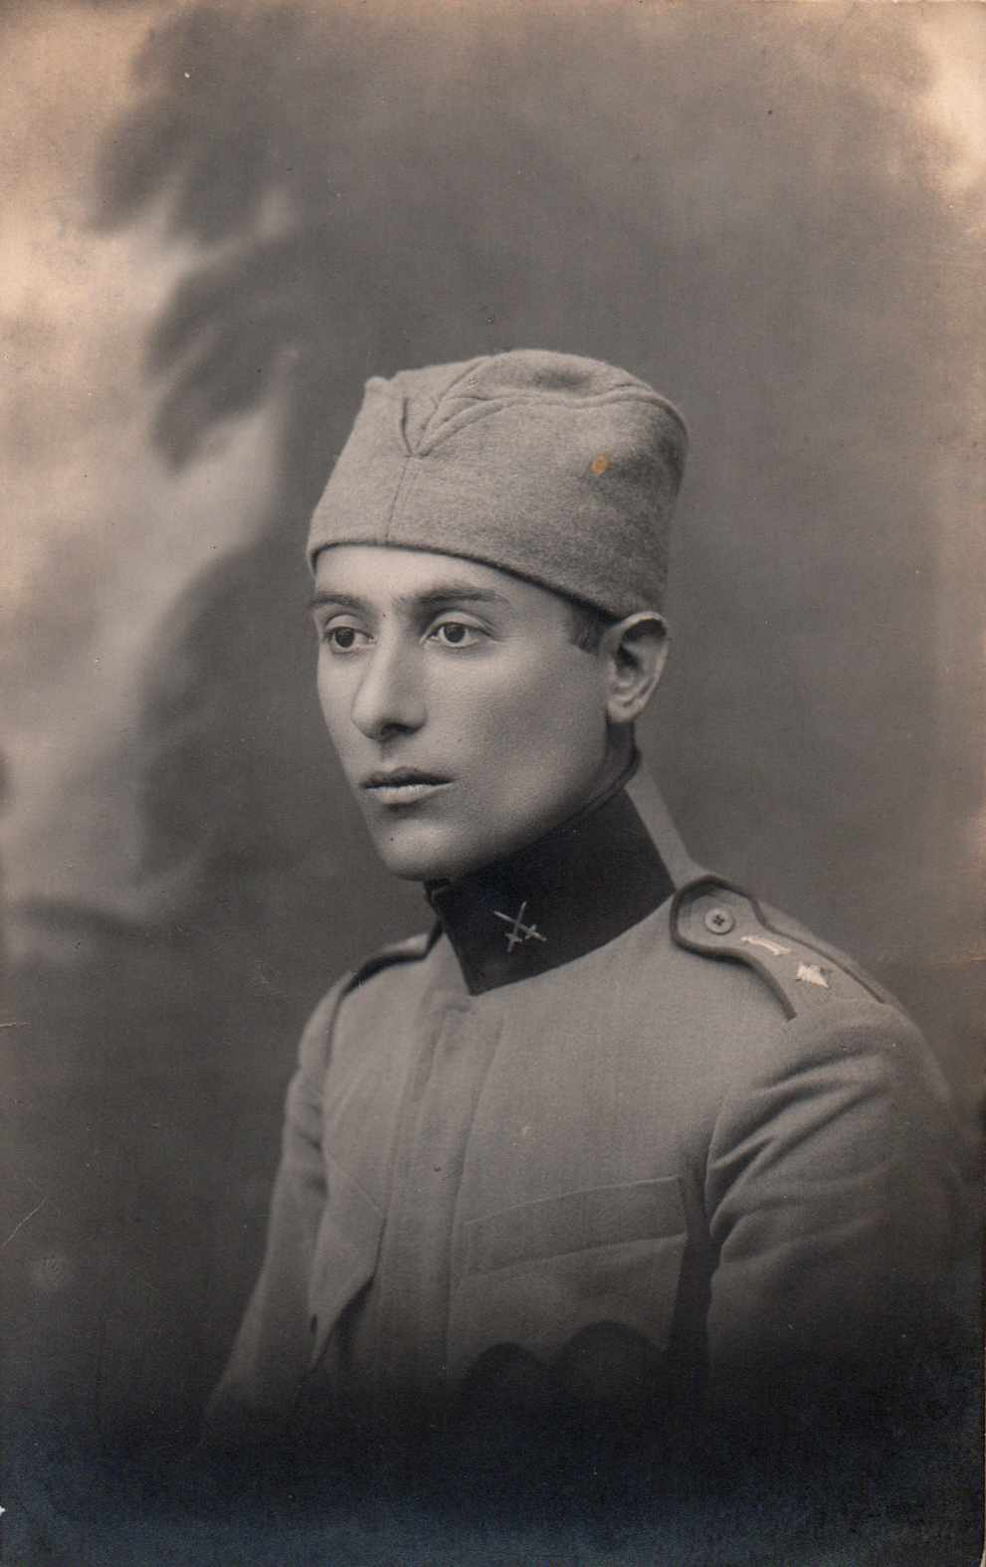
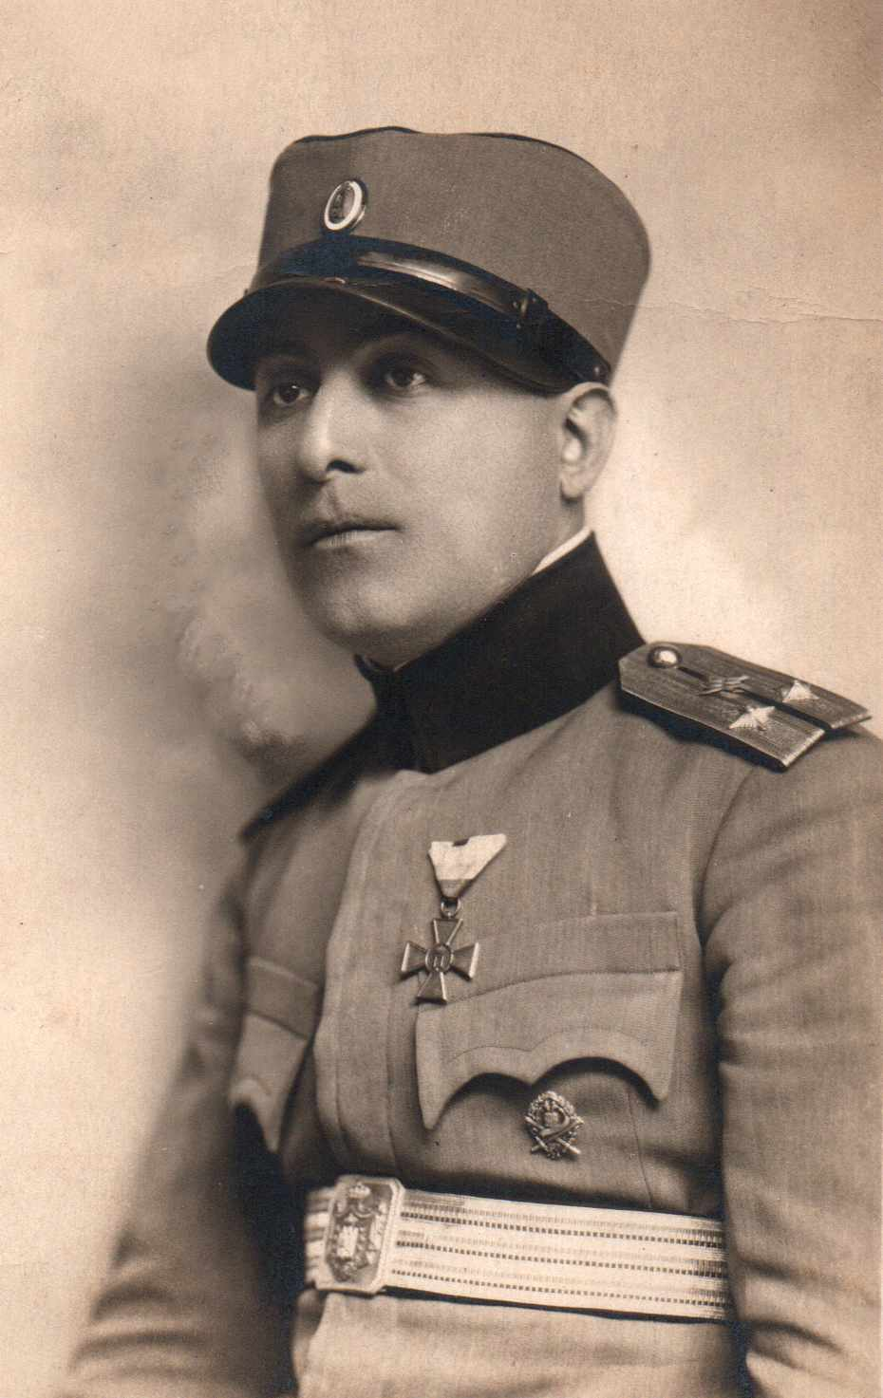

Slide 10
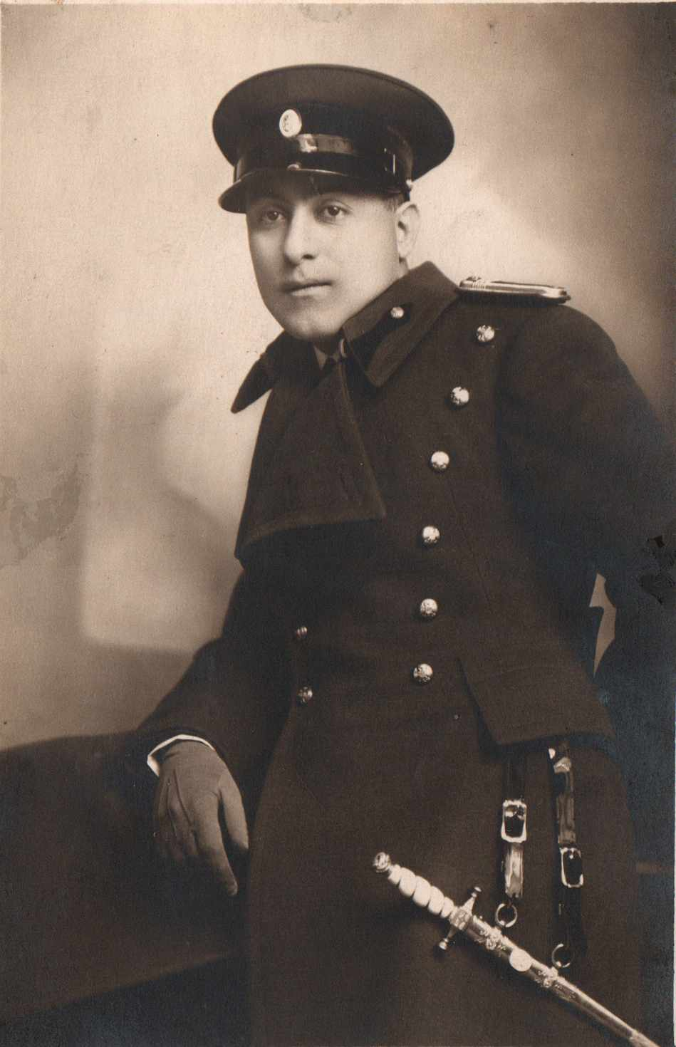
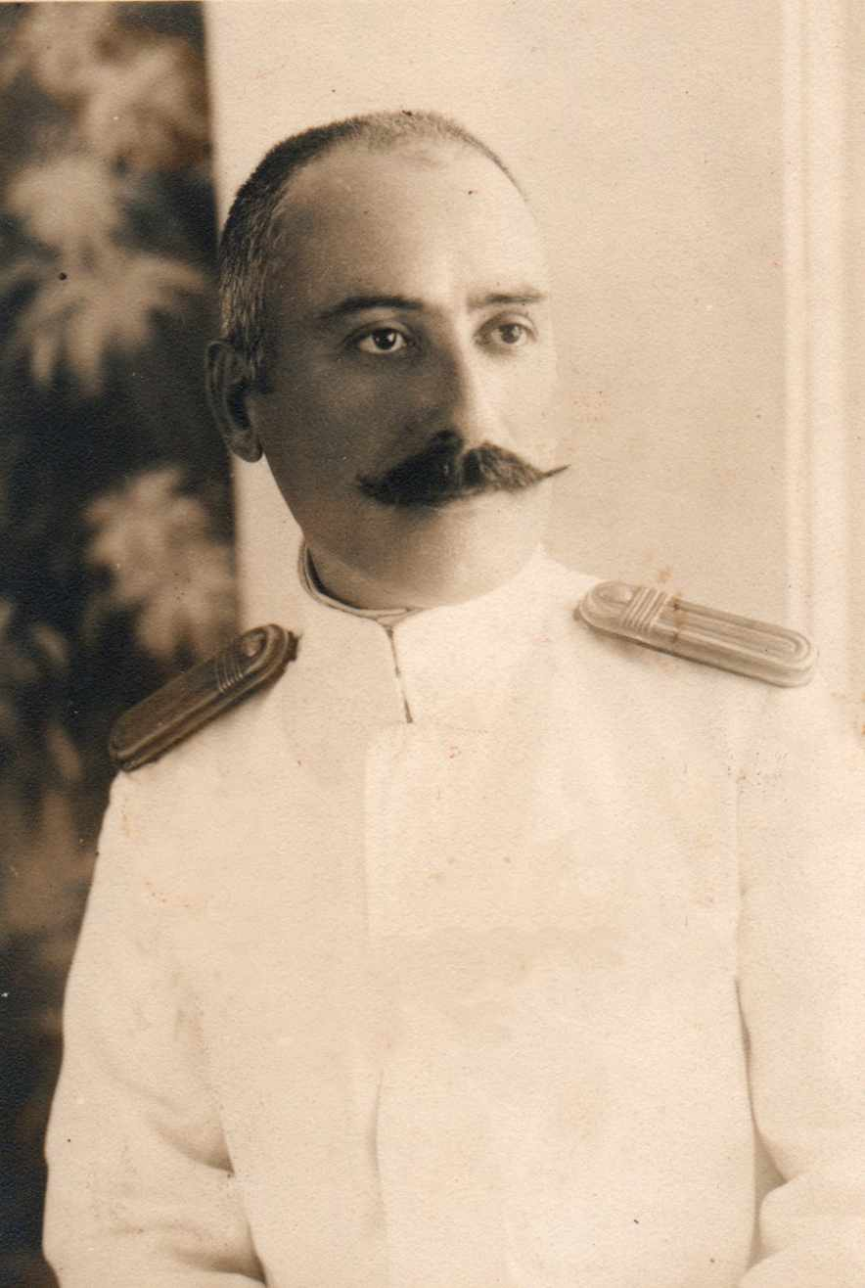

Slide 11
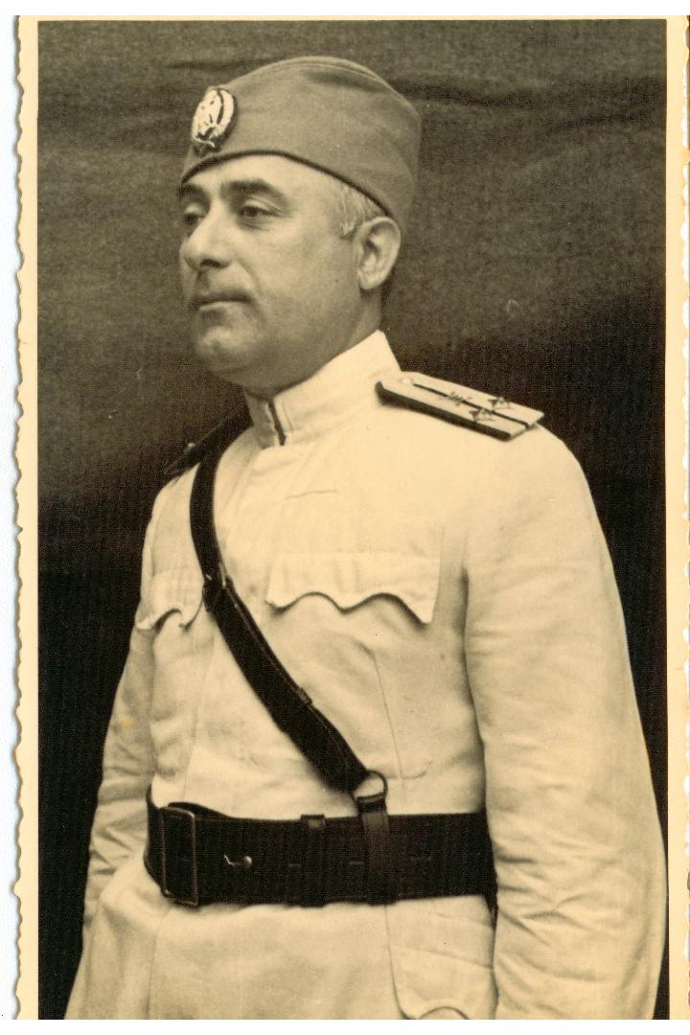
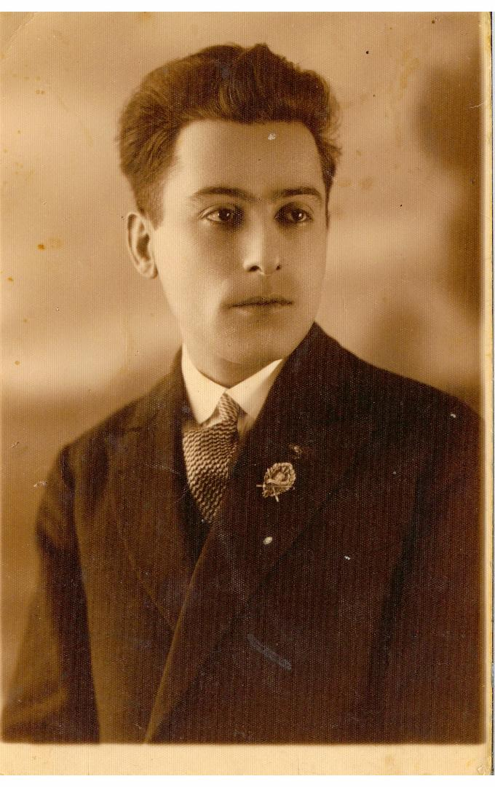

Slide 12
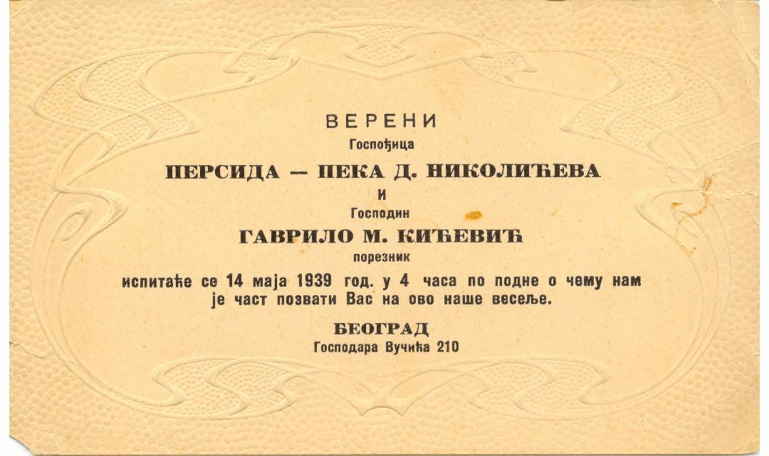

Slide 13
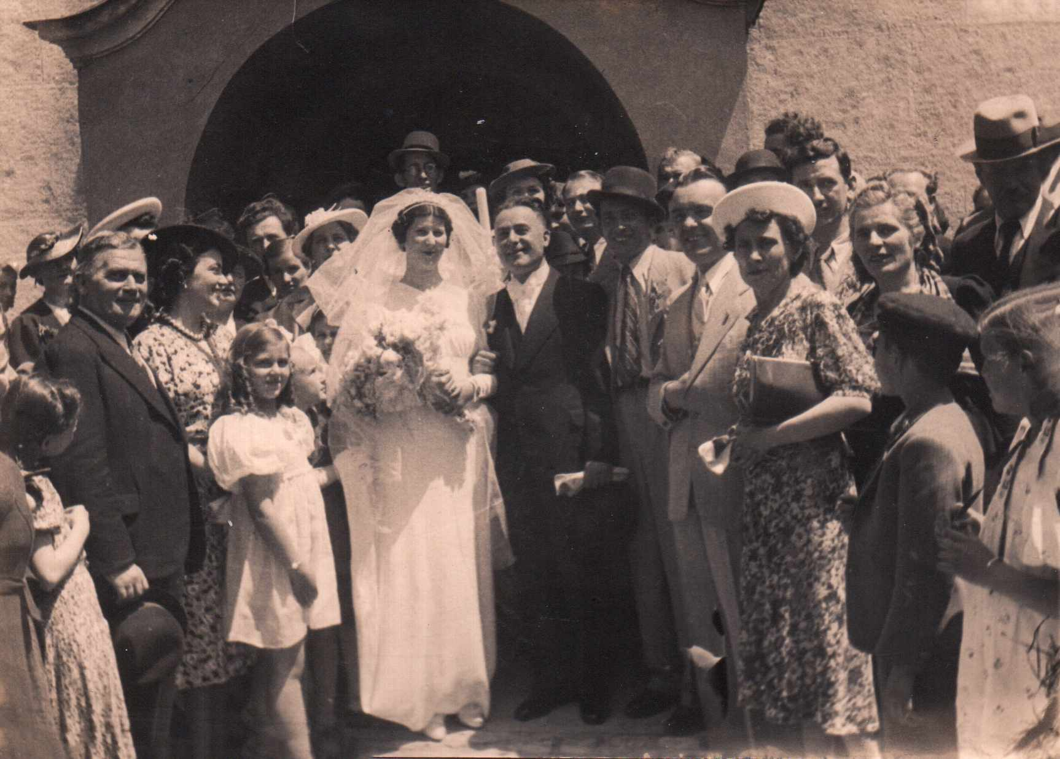

Slide 14
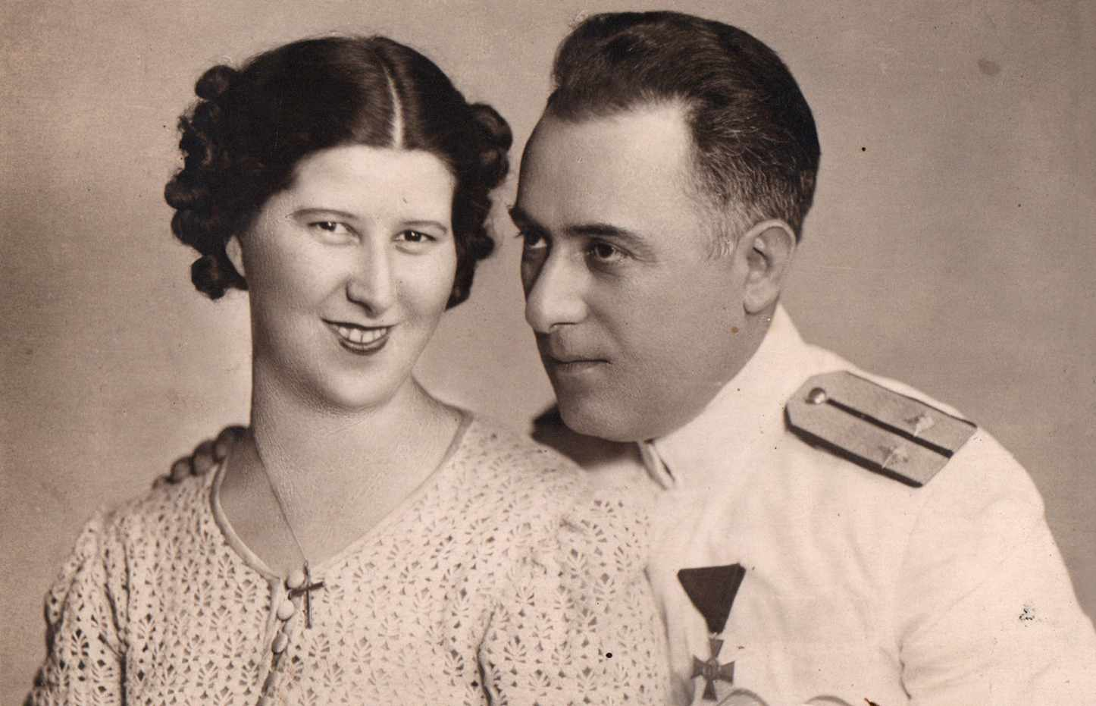

Slide 15
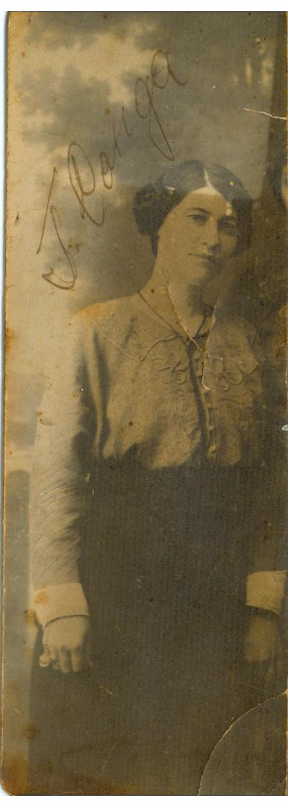
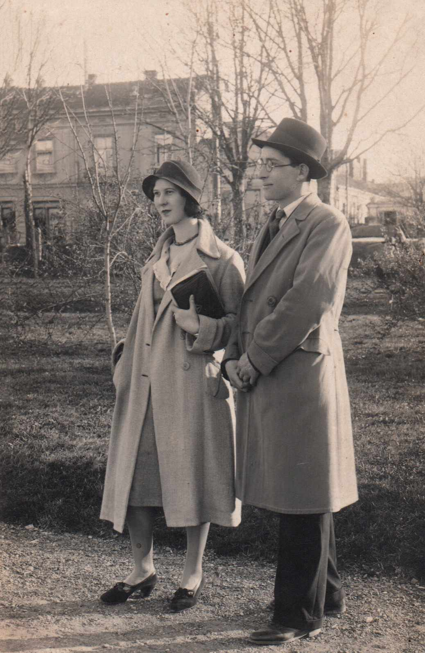

Slide 16
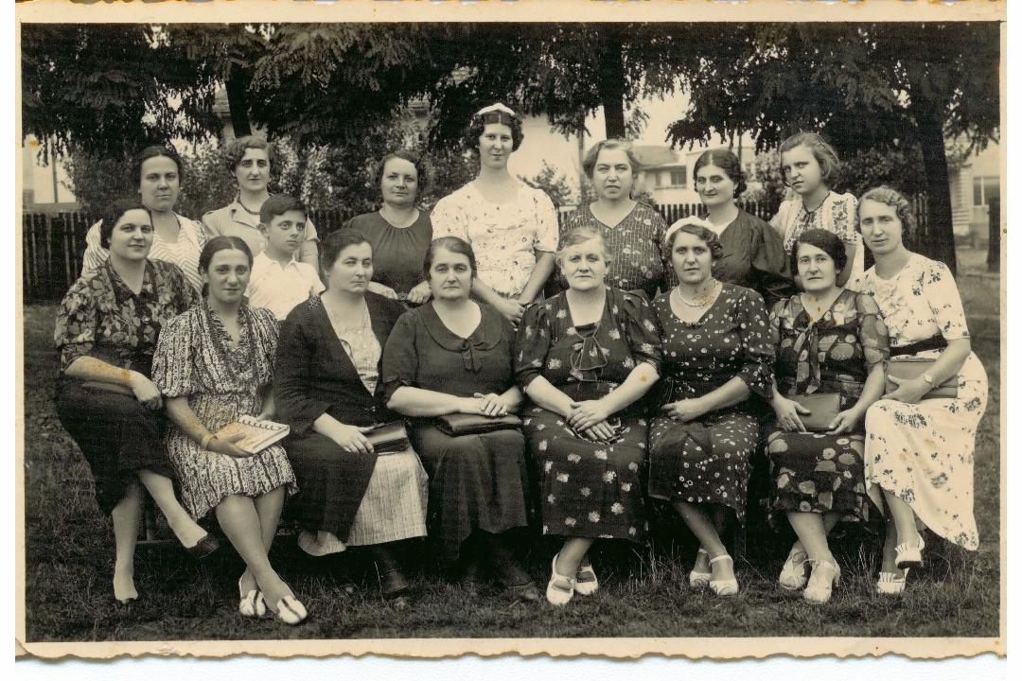

Slide 17
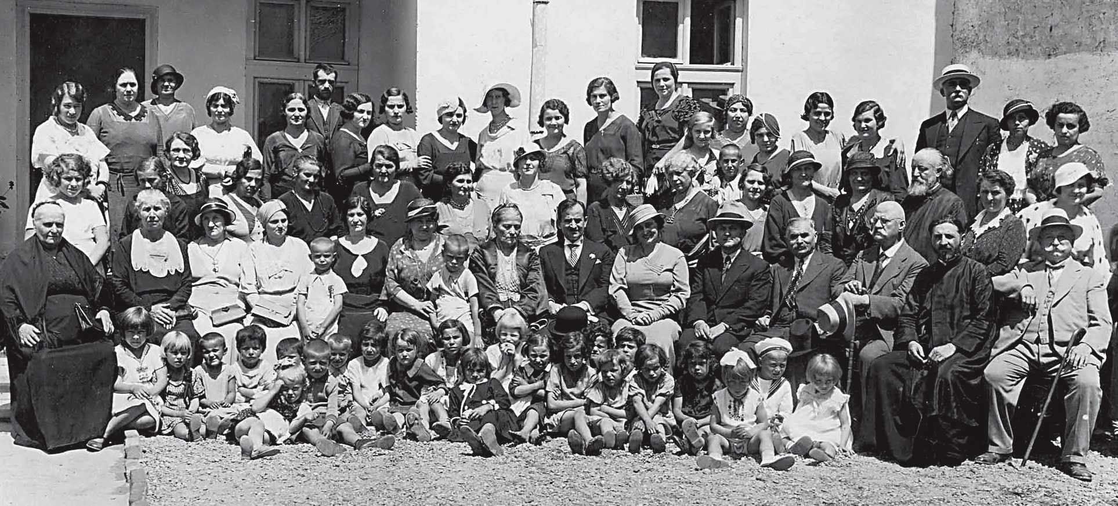

Slide 18
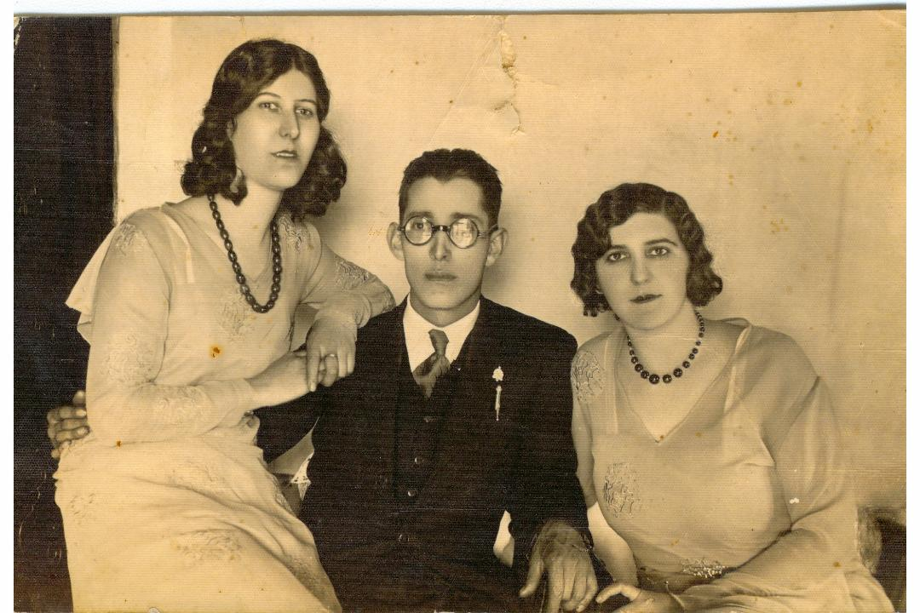

Slide 19
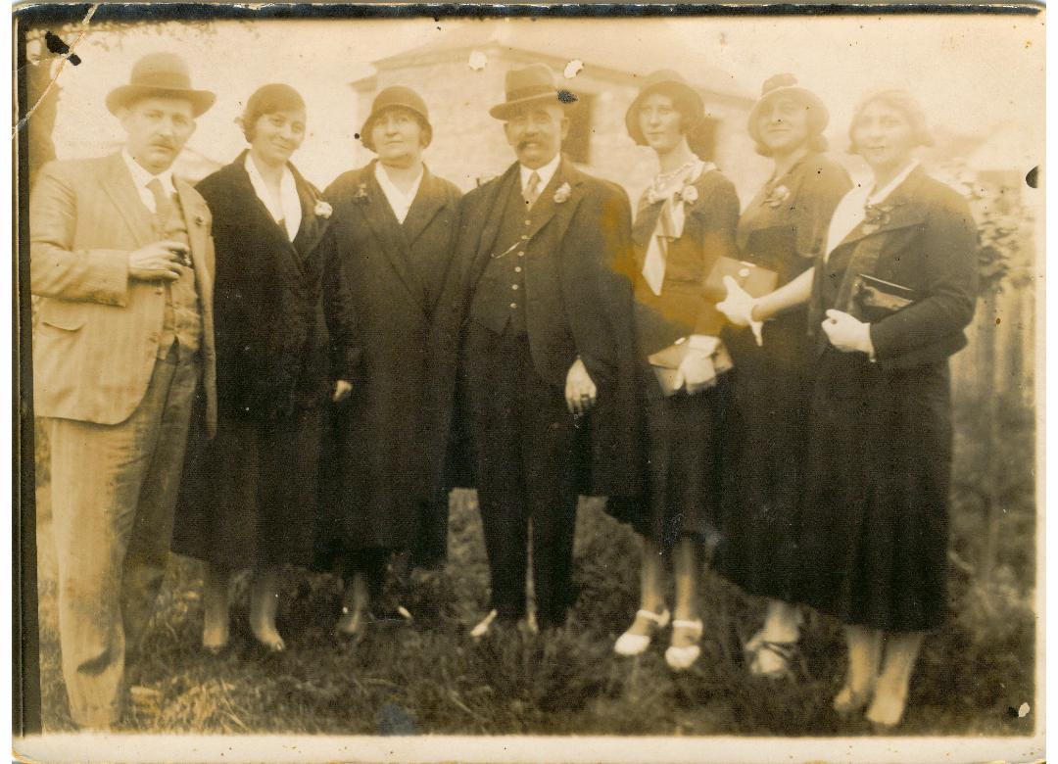

Slide 20
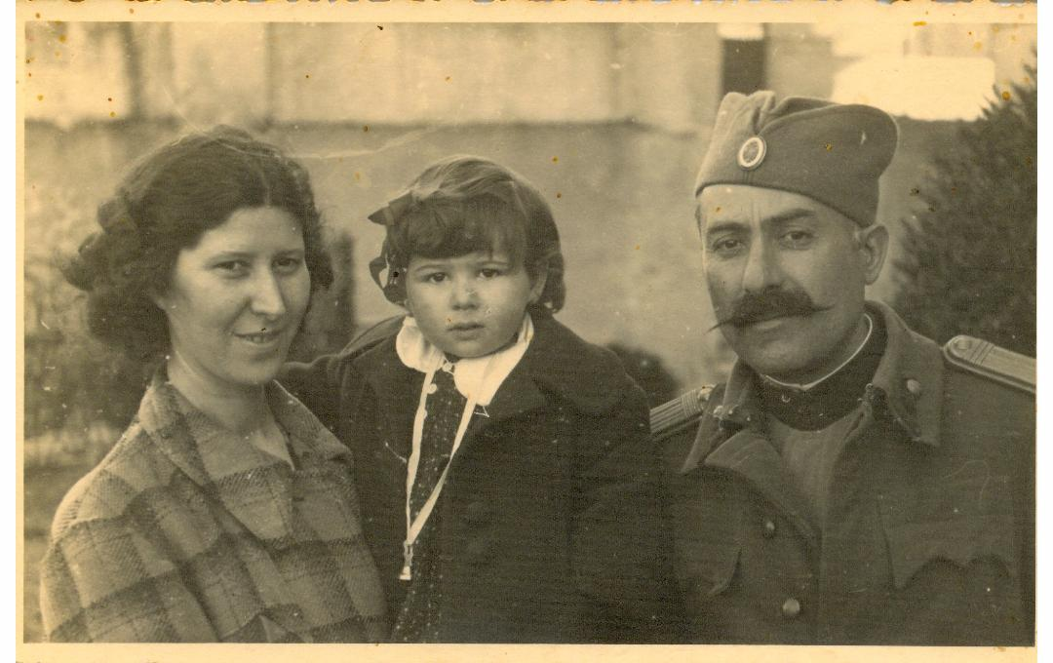

Slide 21
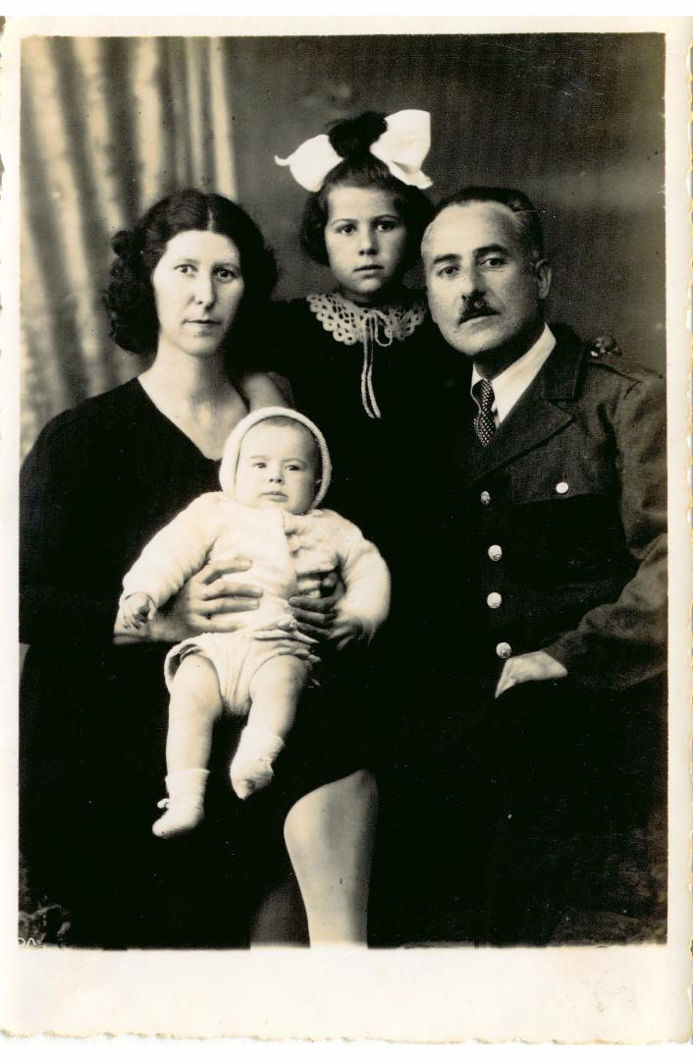

Slide 22
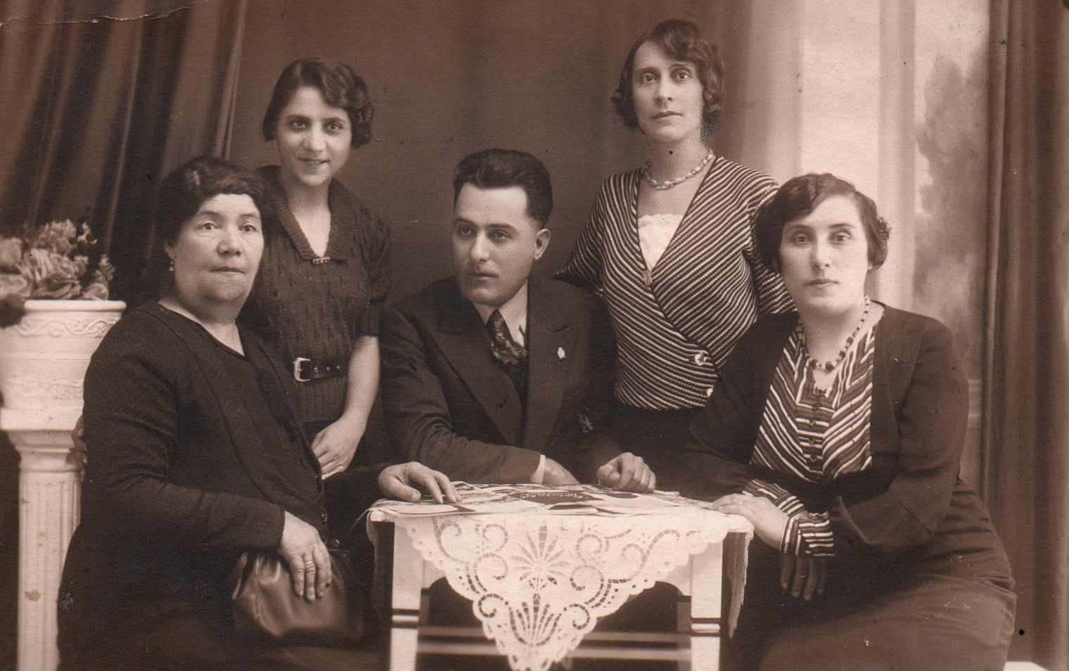

Slide 23
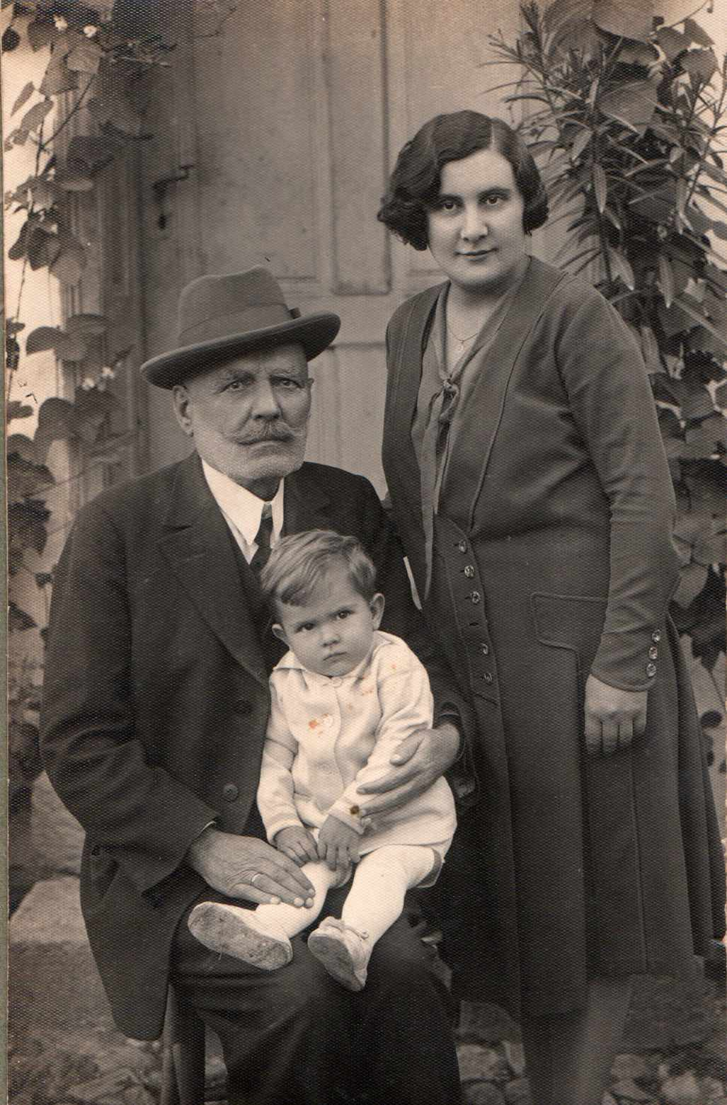
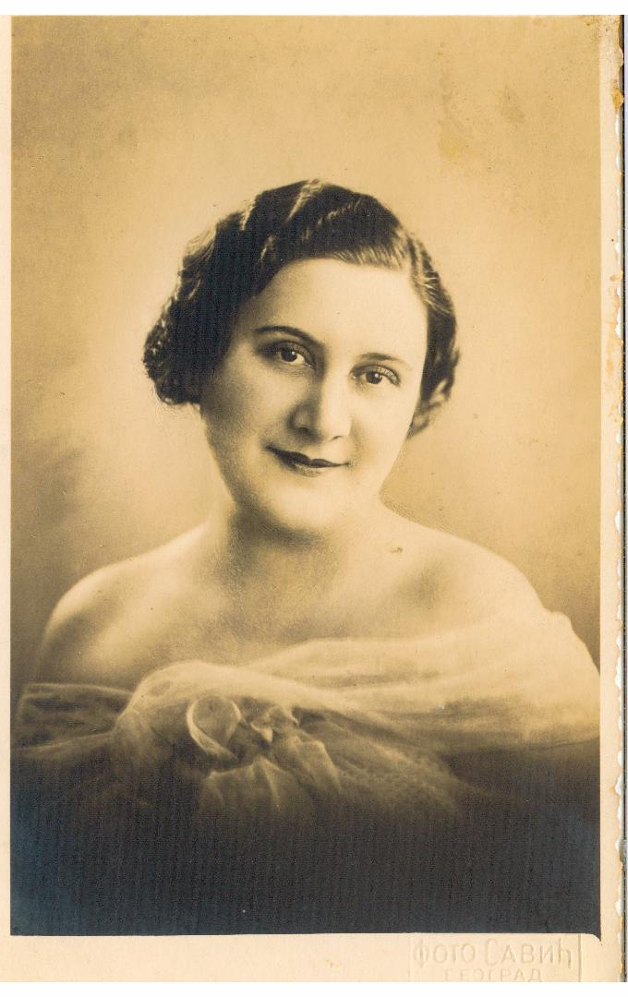
ЉУБА КИЋЕВИЋ

Slide 24
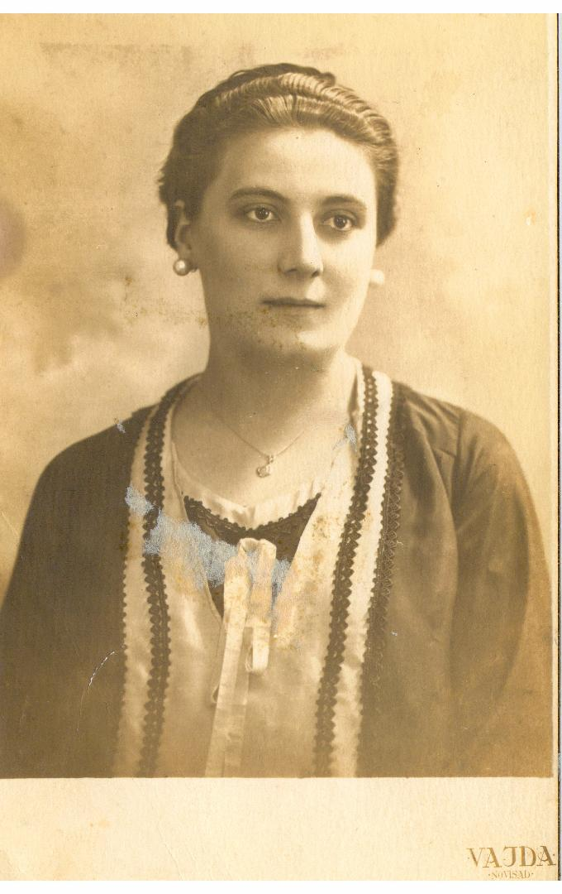
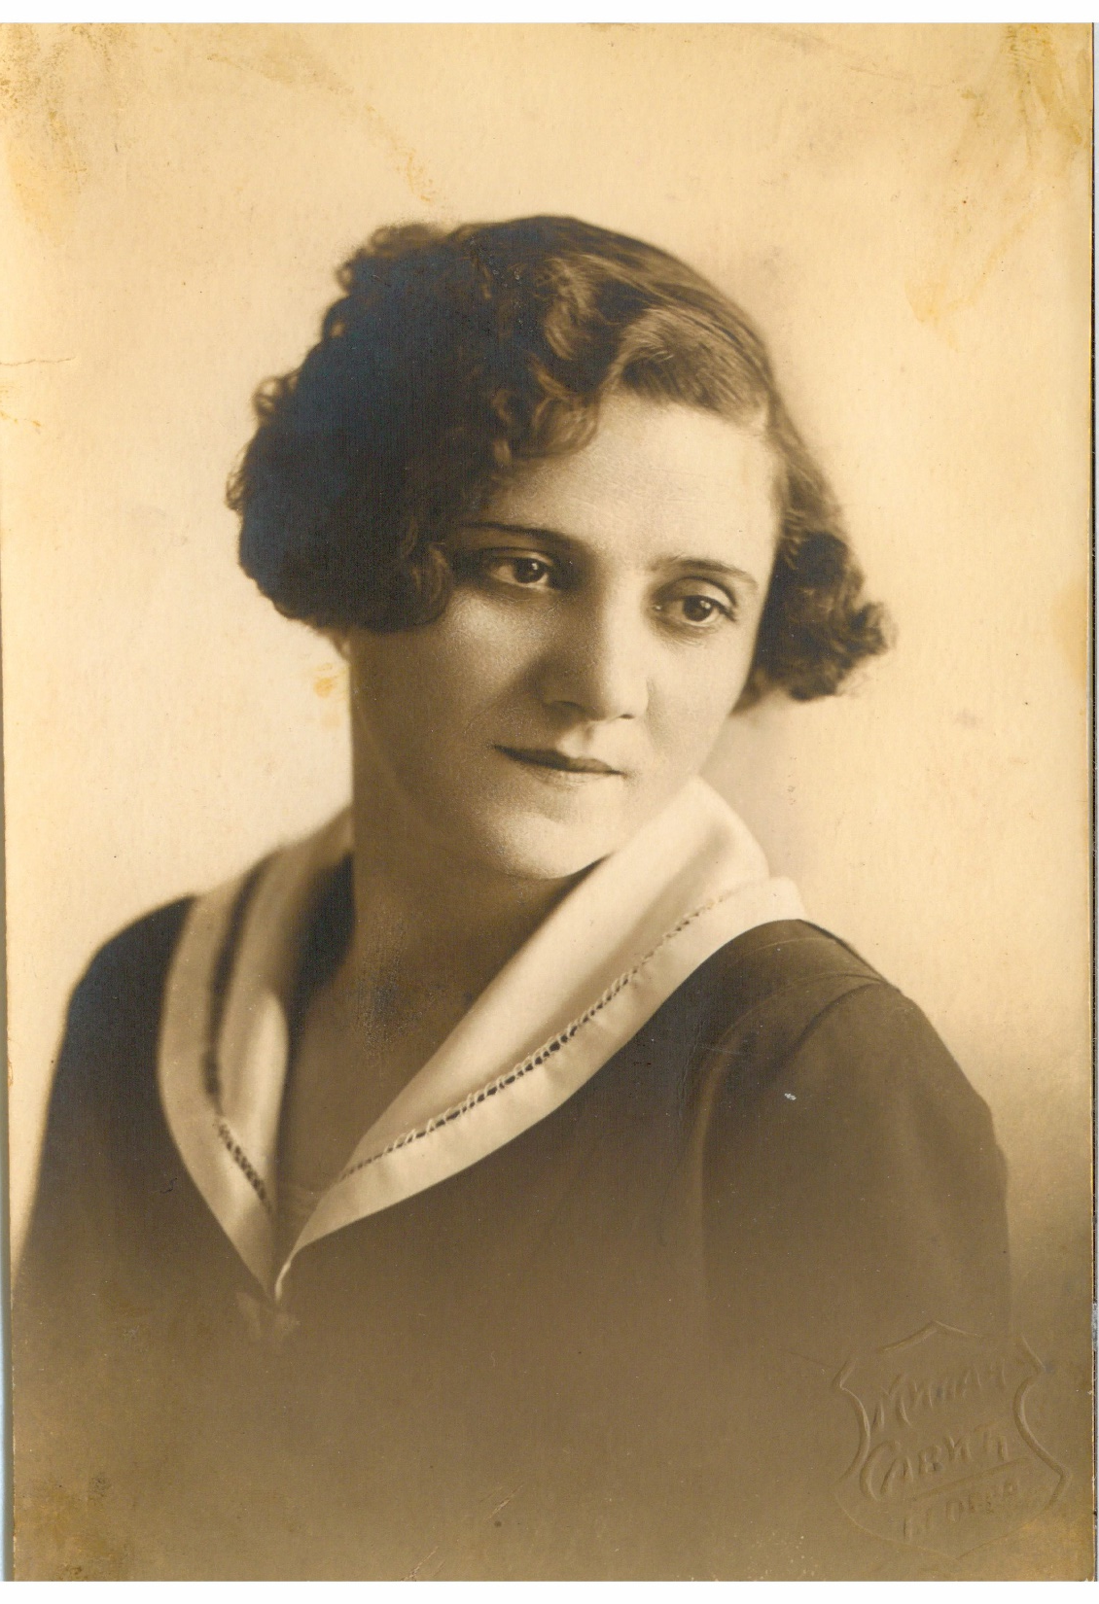
ВЕРА И КРУНА КИЋЕВИЋ

Slide 25
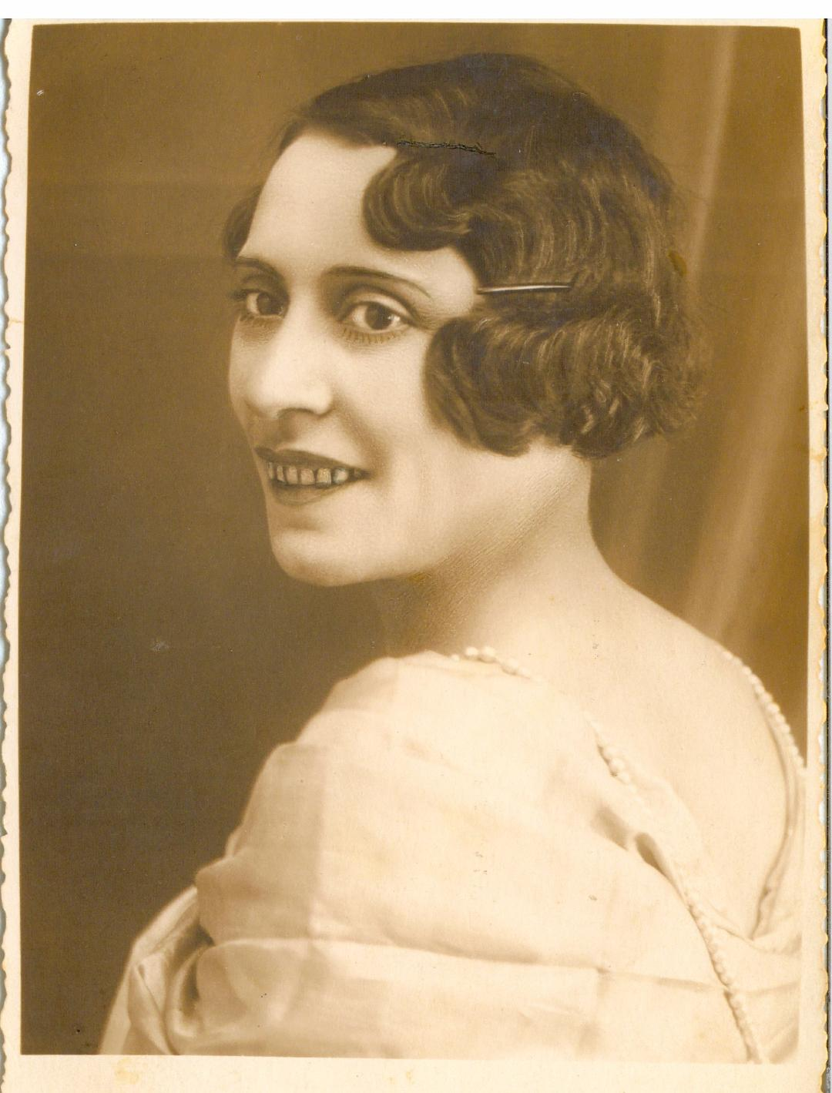
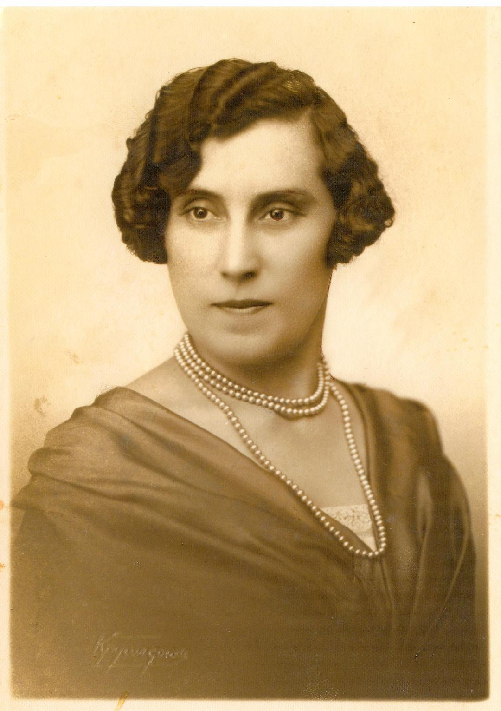
ДРАГА И НАДА КИЋЕВИЋ

Slide 26
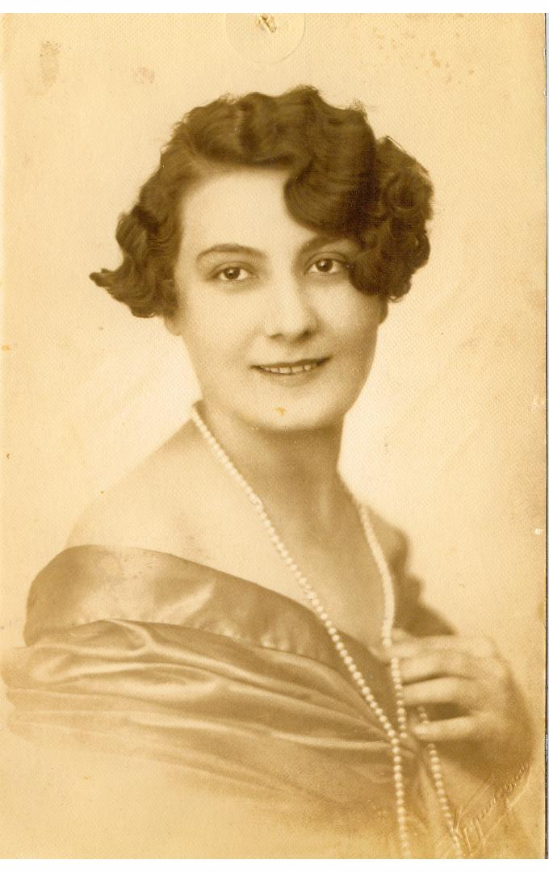
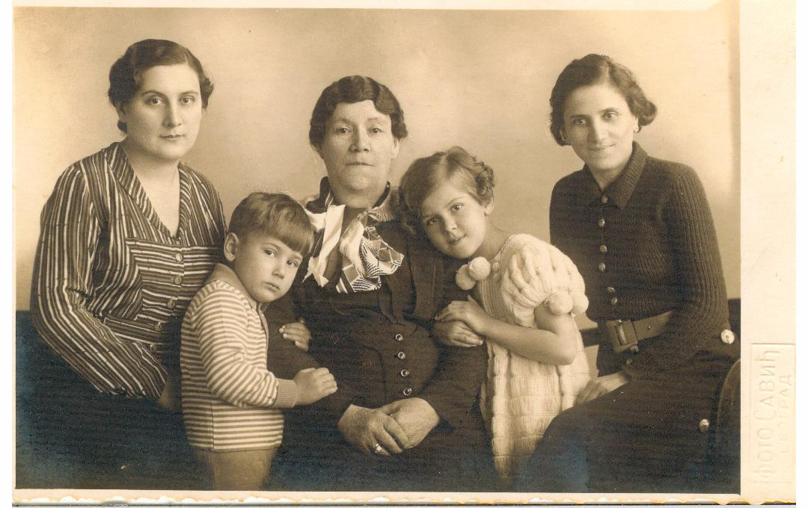
ЛЕВО: ВИДА КИЋЕВИЋ
ДОЛЕ: МИЛЕВА КИЋЕВИЋ СА ЋЕРКАМА ЉУБОМ (ЛЕВО) И ЈЕВРОСИМОМ (ДЕСНО) И УНУЦИМА СВЕТОМ И МИРОМ

Slide 27
ХВАЛА НА ПАЖЊИ!
milos_damjanovic@yahoo.com

